Slide 1
Поиск сигналов. Продолжение.
СhIP-seq
Анна Ершова

Slide 2
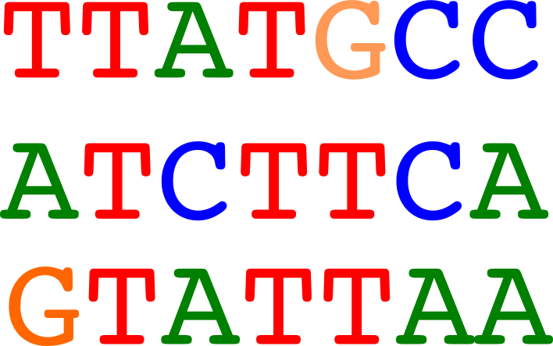
I. Поиск мотивов
Пусть дано несколько последовательностей, содержащих сигнал. Как найти другие последовательности, содержащие тот же сигнал?

Slide 3
1. Как алгоритмически находить последовательности, "подходящие" под данное выравнивание (и тем самым с большой вероятностью тоже содержащие искомый сигнал)?
2. Как численно оценить "неслучайность" мотива?

Slide 4
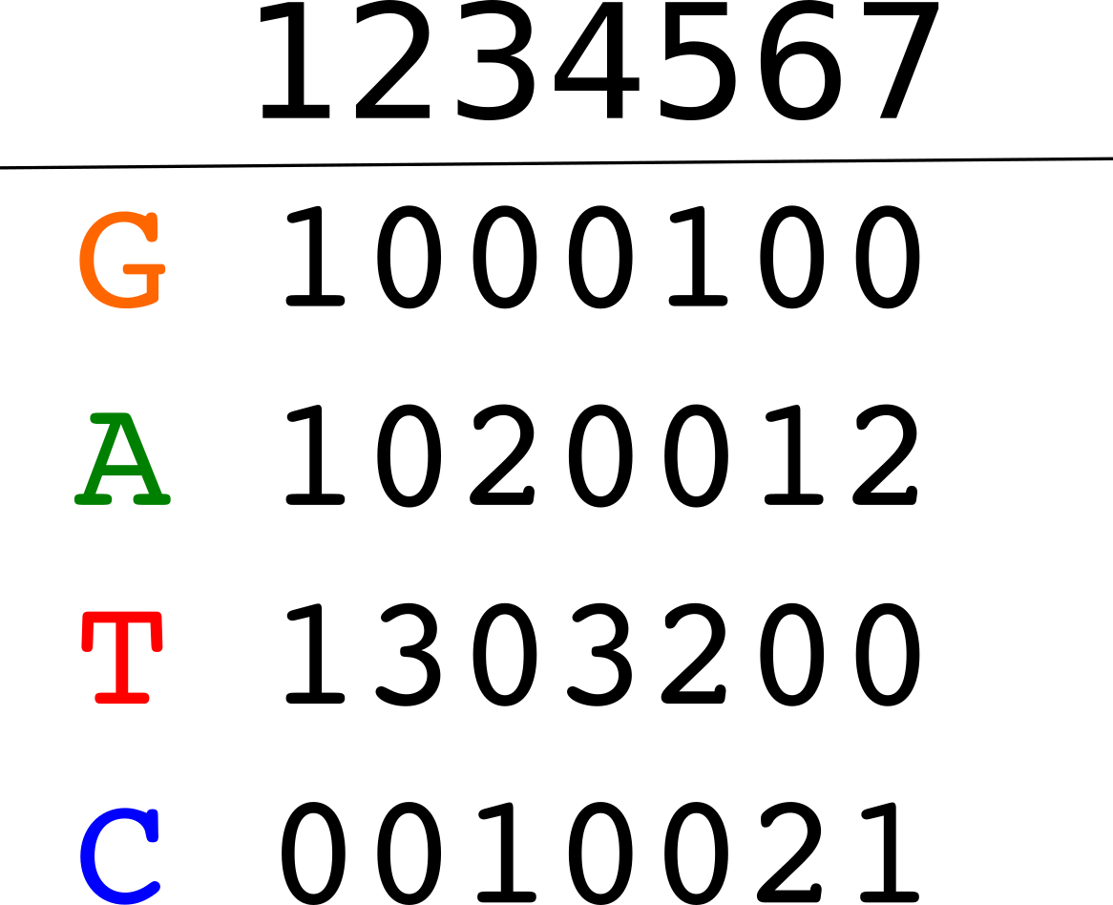
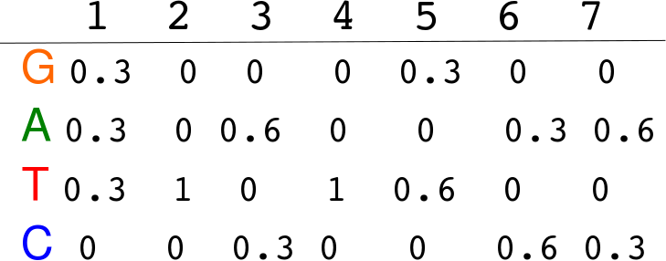
Поиск мотива в последовательности
TTGCTCA -?
<номер>

Slide 5
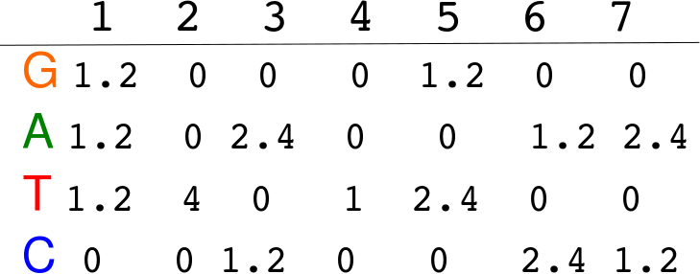
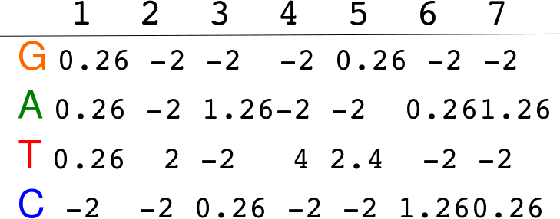
Позиционно-весовая матрица PWM
f(b,j)/p(b)
Вес (W(b,j) основания b в данной позиции j
W(b,j) = log₂[f(b,j)/p(b)],
где f(b,j) — частота основания и в позиции j выравнивания, p(b) — фоновая частота основания b
TTGCTCA -?
Для последовательности можно посчитать ее вес как сумму весов оснований в соответствующих позициях PWM

Slide 6
Другой способ оценки веса
В лекции Д. А. Равчеева, М.С. Гельфанда, В.Ю. Макеева (y12, осень 2013г.) вместо базовой вероятности буквы p_{bj} в геноме используют такую штуку :
M( {F(A, j), F(T,j), F(G,j), F(C, j) } )
где M(…) обозначает среднее геометрической четырех частот
Все остальное – так же, как описано выше
Такой подход дает следующую формулу для веса W(b, j)
W (b, j) = ln [N (b, j)+0,5] – 0,25 Σ_{i} ln [N (i, j)+0,5]
<номер>

Slide 7
Оценка «неслучайности» мотива
Матрица частот

Slide 8
Информационное содержание и
энтропия Шеннона
где H — энтропия, pi — вероятность i-го события
Информационное содержание (I) — мера уменьшения неопределенности после получения некоторого сообщения
I = H_{before}- H_{after}
<номер>

Slide 9
Информационное содержание
Для выравнивания можно оценить информационное содержание (I)
Эта величина равна информационному содержанию, оцененному как разность энтропий (слайд 3), если фоновые частоты равны друг другу.
Если фоновые частоты неравны, то информационное содержание может оказаться отрицательным. Чтобы этого избежать, информационное содержание оценивают величиной, которая всегда положительна*. При равномерном распределении частот обе формулы дают один и тот же ответ.
I = Σ_{j} Σ_{b} f (b, j) [log f (b, j) / p (b)]
где f(bj) — частота основания и в позиции j выравнивания, p(b) — фоновая частота основания b
*В учебнике Дурбина она называется относительной энтропией
<номер>

Slide 10
Оценить информационное содержание, если фоновые частоты всех четырех букв одинаковы
I = Σ_{j} Σ_{b} f (b, j) [log₂ f (b, j) / p (b)]

Slide 11
Информационное содержание — много или мало?
Как оценить частоту n-буквенного слова в геноме?

Slide 12
Как предсказать частоту слова W в геноме?
W – слово длины n. Пример: W = ATAG, n = 4
F_{obs}(W) - частота слова W в геноме
(obs – от observed, – наблюдаемая частота)
F_{obs}(W) = число слов W/число всех слов длины n
Число всех слов длины n = число нукл. в геноме
(разницей в несколько нукл. пренебрегаем)
Частоты нуклеотидов в хромосоме 20 человека
F_{obs}(G) = 0.22
F_{obs}(C) = 0.22
F_{obs}(A) = 0.28
F_{obs}(T) = 0.28
Как оценить частоту слов GC и CG?:
F_{exp}(GC) = … ? F_{exp} - ожидаемая частота
F_{exp}(CG) = … ?
<номер>

Slide 13
«Контраст» слова r(W)
r(W) = (наблюдаемая частота слова W)/(ожидаемая частота) =
= (число слов W)/ (ожидаемое число слов W)
r – от ‘ratio’. Если r>>1 — слово перепредставлено, если r<<1 — слово недопредставлено
В хромосоме 20 человека
F_{obs}(GC) = 0.05
F_{exp}(GC) = 0.05 r(GC) = 1.0
F_{obs}(CG) =0.01 F_{exp}(GC) = 0.05 r(CG) = 0.2
<номер>

Slide 14
Формулы для контрастов по Карлину и по марковской модели для любого слова
Слайд<номер>

Slide 15
ChIP-seq
Chromatin immunoprecipitation (Chip) с последующим высокопроизводительным секвенированием
Эксперимент и анализ данных
<номер>

Slide 16
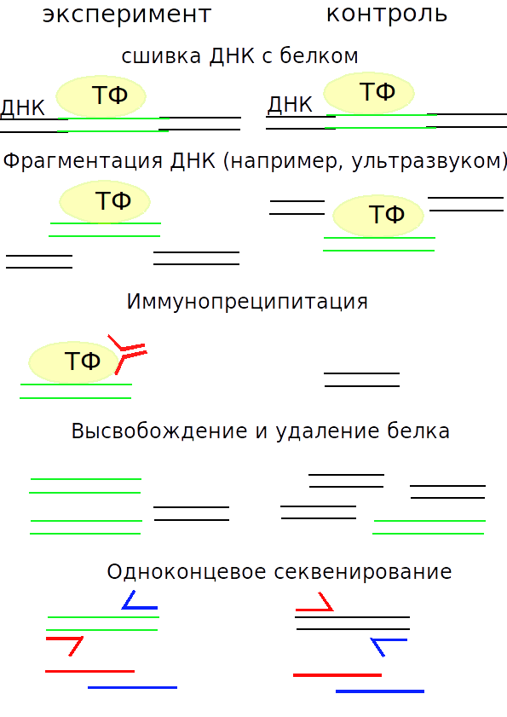
Эксперимент
<номер>

Slide 17
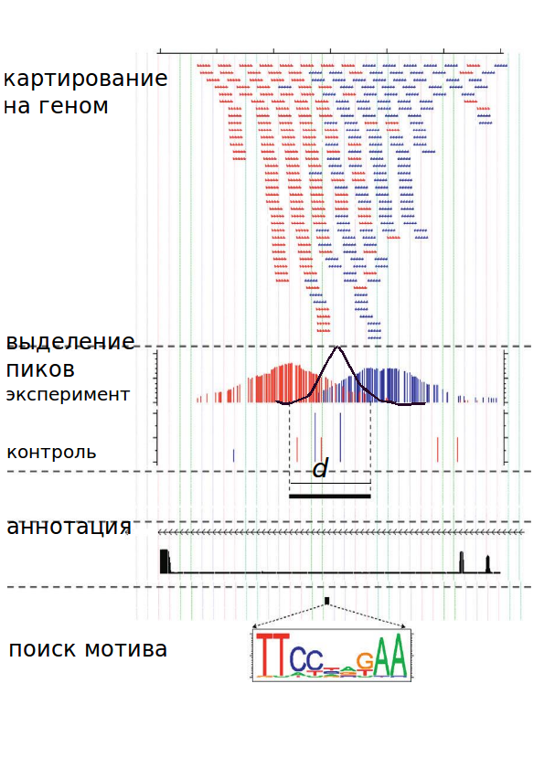
Анализ данных ChIP-seq
Ma W, Wong WH. The analysis of ChIP-Seq data. Methods Enzymol. 2011;497:51-73.
<номер>

Slide 18
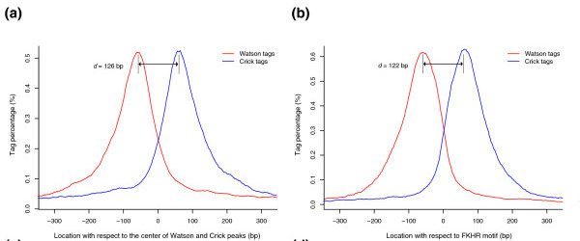
Выбор величины сдвига
Длина секвенированного фрагмента — 200 п.н.
Такой сдвиг пиков проискодит, если длина анализируемого фрагмента примерно равна длине секвенируемого фрагмента
Zhang Y, et al. Model-based analysis of ChIP-Seq (MACS). Genome
Biol. 2008;9(9):R137.
<номер>

Slide 19
Выбор достоверных пиков
Сравнивают пики в эксперименте и контроле, считают p-value.
http://crazyhottommy.blogspot.ru/2013_12_01_archive.html
<номер>

Slide 20
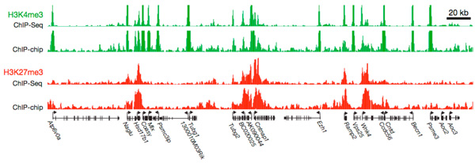
Связывание с хроматином
Нет асимметрии пиков
http://compbio.pbworks.com/w/page/
16252888/Epigenetic%20Regulation
<номер>

